Slide 1
주제제목

Slide 2
설명

Slide 3

벤치마킹 사례 및 비교
교육 기술로 사용되는 게임 기반 학습 플랫폼

Slide 4
오프라인 게임 - 카드게임
카드와 게임의 흥미를 돋구워줄 칩이 필요
딜러

Slide 5
온라인 게임 - 카드게임
상대카드와 채팅(PC의경우)만으로 게임을 진행
포커의 중요한 요소
포커페이스

Slide 6
오프라인 게임 - 마피아
사회자가 필요
Notes:
http://blog.naver.com/mc_log/220970547624

Slide 7
온라인 게임 - 마피아
온라인 채팅 기반 게임
언어적요소만으로 추리
반언어적/비언어적표현의 부재

Slide 8
반언어적표현 / 비언어적표현
반언어적표현
강세
속도
억양
비언어적표현
시선
표정
몸짓
참고: http://blog.naver.com/baddang301/140192823598

Slide 9
온라인게임의 장점과 오프라인의 장점을 합쳐서

Slide 10
비회원제 서비스
Notes:
로그인사용안하는이유는
오프라인이 중심이기때문에 로그인기능을 사용하지않습니다. 1차프로젝트 스마트캘린더는 사용자 개개인의 데이터를 저장해야하고, 온라인게임은 유저의 스코어, 비속어, 어뷰징유저 관리, 등을 위해 계정관리가 필요합니다.
이번 서비스는 사용자의 접근성을 높이고 오프라인 소통에 좀더 집중할수 있도록 사용하지않았습니다.

Slide 11
Game Assistant?
게임 생성
게임 참여

Slide 12
게임 입장 코드
603 210
현재 참여자
5포커
마피아
시작

Slide 13
게임 입장 코드
603 210
현재 참여자
5포커
마피아
시작
Game Assistant?
게임 생성
게임 참여

Slide 14
게임 입장 코드
603 210
현재 참여자
5포커
마피아
시작
입장 코드
닉네임
603210
국민이
참여

Slide 15
게임 입장 코드
603 210
현재 참여자
5포커
마피아
시작
현재참여자
국민이
국민이
선택된 게임
5포커

Slide 16
게임 입장 코드
603 210
현재 참여자
국민이
라이언
어피치
5포커
마피아
시작
현재참여자
국민이
라이언
어피치
현재참여자
국민이
라이언
어피치
현재참여자
국민이
라이언
어피치
선택된 게임
국민이
선택된 게임
선택된 게임
5포커
5포커
5포커

Slide 17
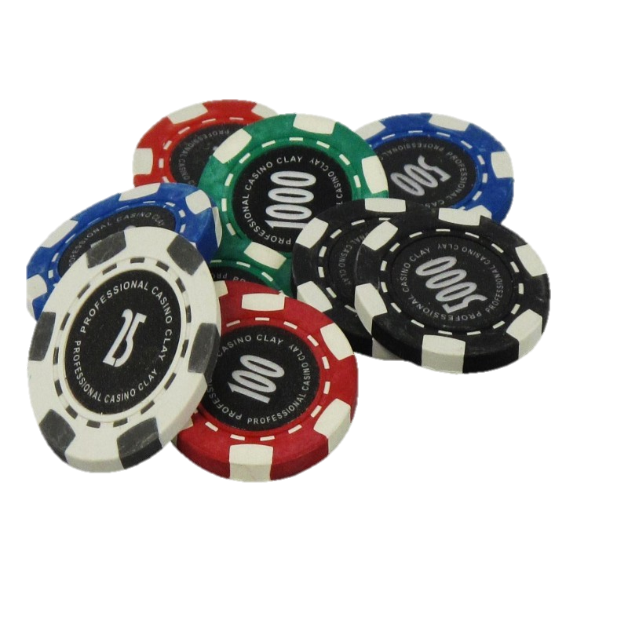

Slide 18
개발환경

Slide 19
프로젝트관리방안
프로젝트 형상관리: 깃허브
의사소통관리: 슬랙
업무분담
일정: 주간계획및매주모임
https://ko.wikipedia.org/wiki/프로젝트_관리

Slide 20
업무분담
박정섭: 기획, 백엔드
김정환: 발표, 프론트엔드-백엔드 비동기통신 개발
김예지: 프론트엔드, 이미지 리소스 제작, 발표자료 제작
이수연: 프론트엔드, 이미지 리소스 제작, 발표자료 제작
김경준: 백엔드(게임 로직)

Slide 21
일정

